Slide 1
‘’FESTA DEI NONNI’’

Slide 2
2 OTTBRE 2018
ALUNNI CLASSE 1^ B LANZARA
LE INSEGNANTI
ALIBERTI MANOLA
BOTTA CARMELA
CIBELLI EMMA ANNA

Slide 3
IL NOSTRO SLOGAN
W
I NONNI

Slide 4
“I bambini e i nonni sono la speranza di un popolo. I bambini, i giovani perché lo porteranno avanti, porteranno avanti questo popolo; e i nonni perché hanno la saggezza della storia, sono la memoria di un popolo. ”
Papa Francesco

Slide 5
DEDICATA A TE
NONNO SUPERMAN

Slide 6
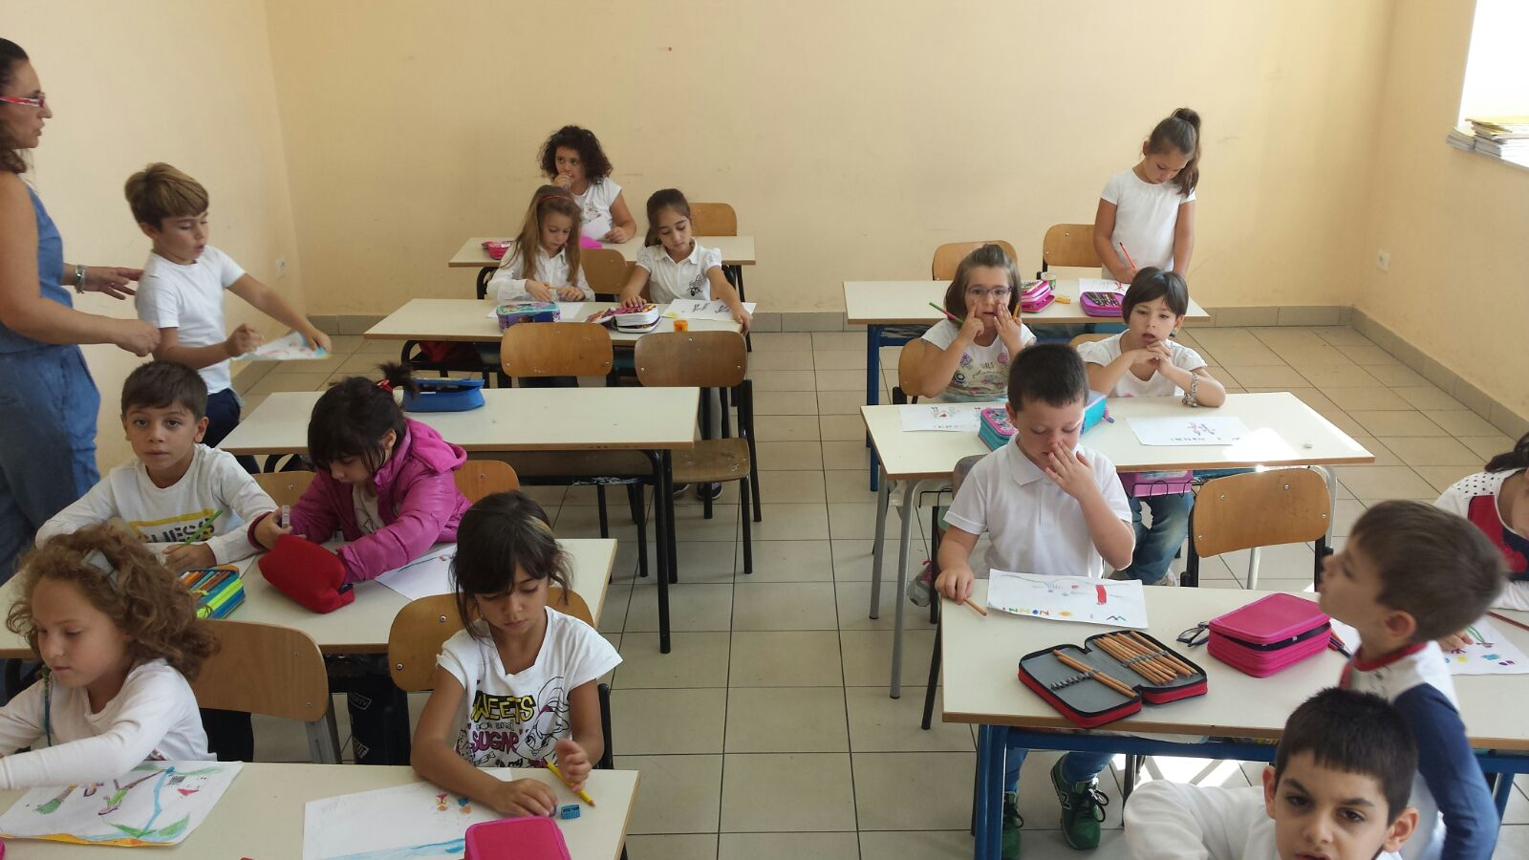
DEDICATO A TE…
Inserire testo

Slide 7
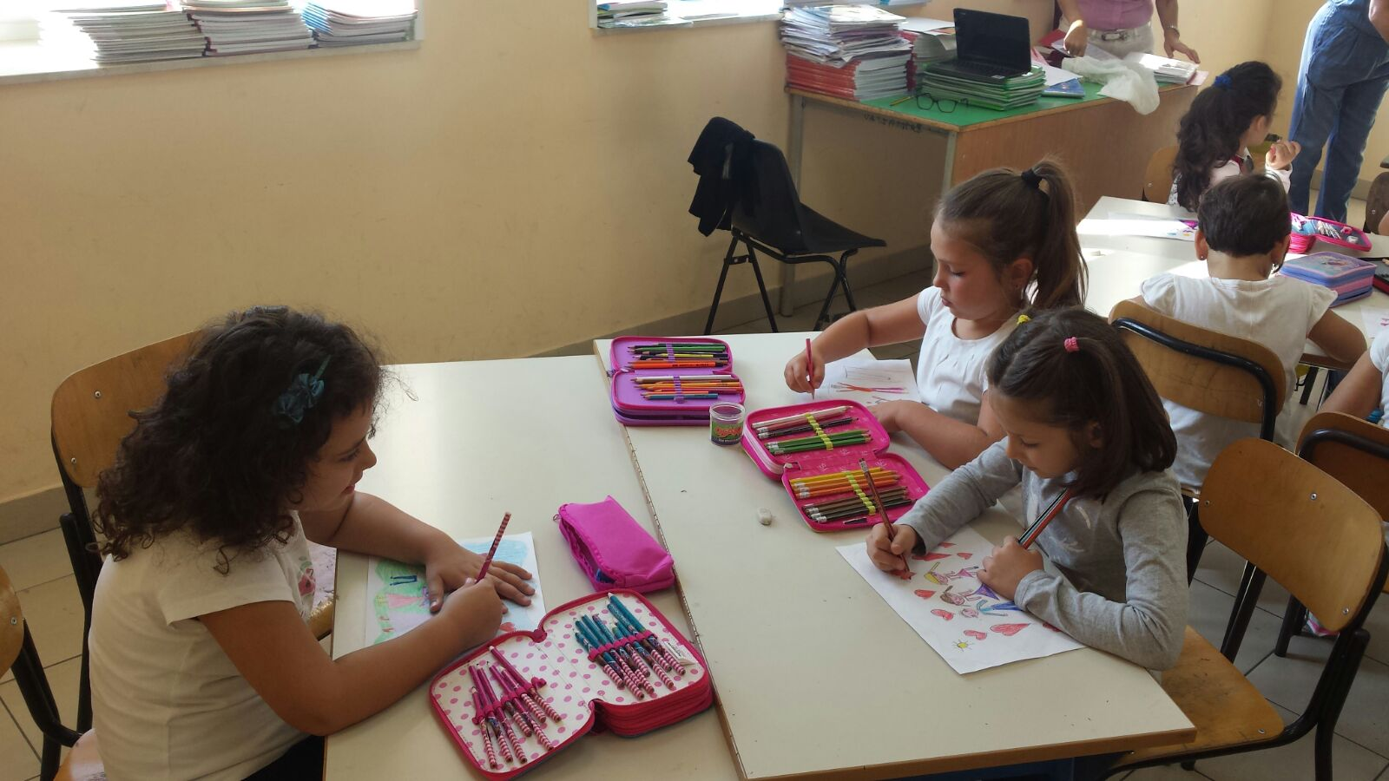

Slide 8
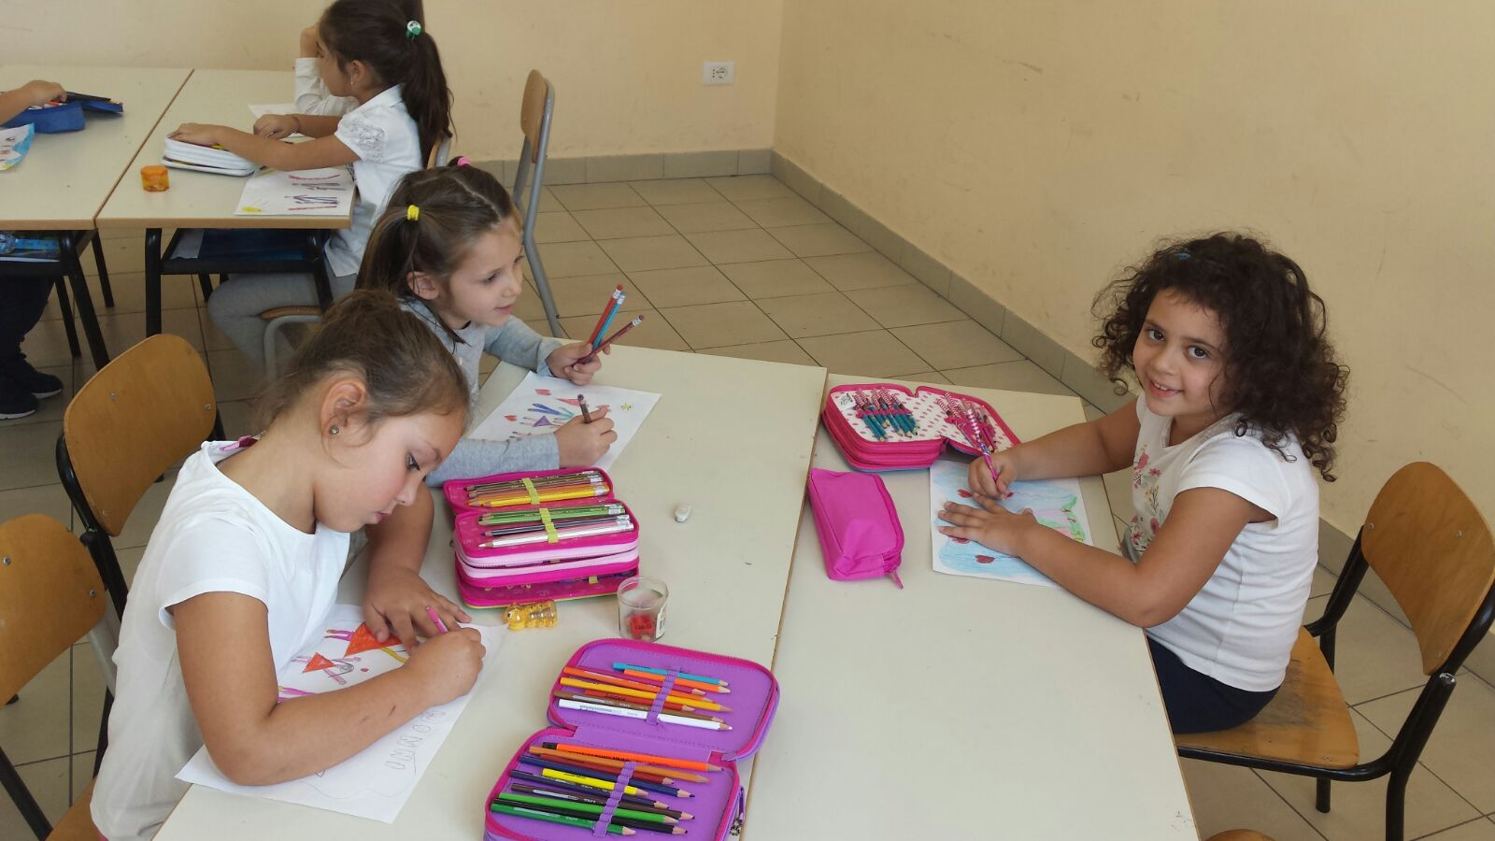

Slide 9
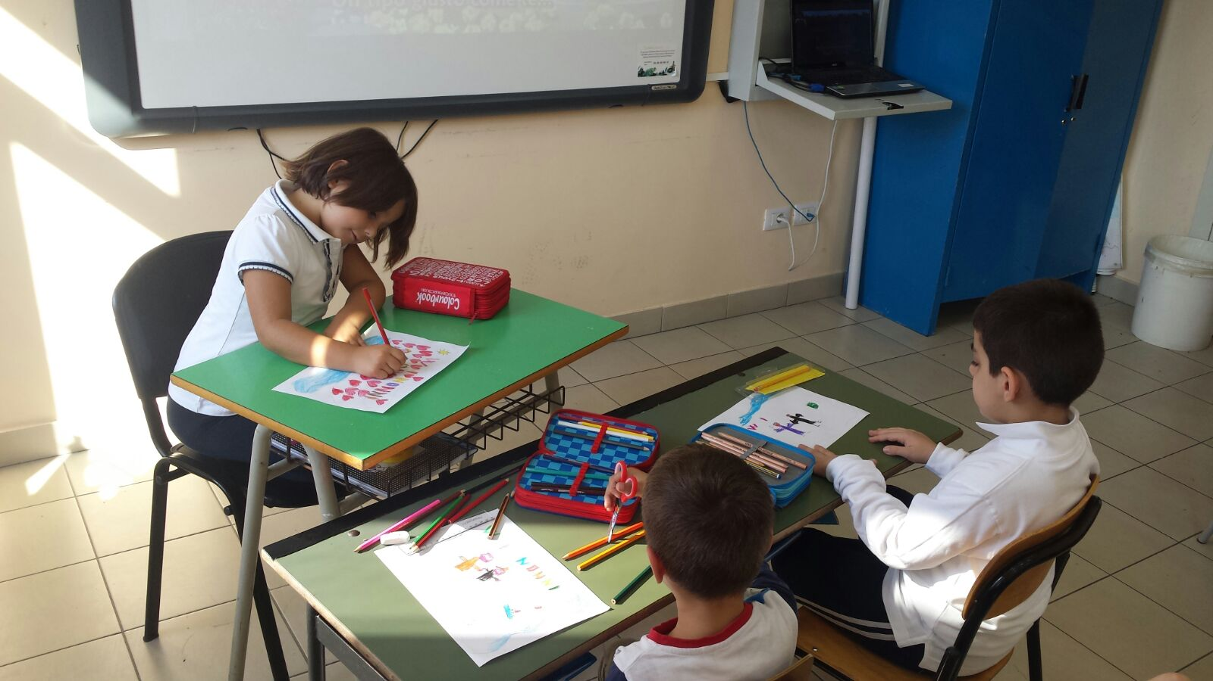

Slide 10
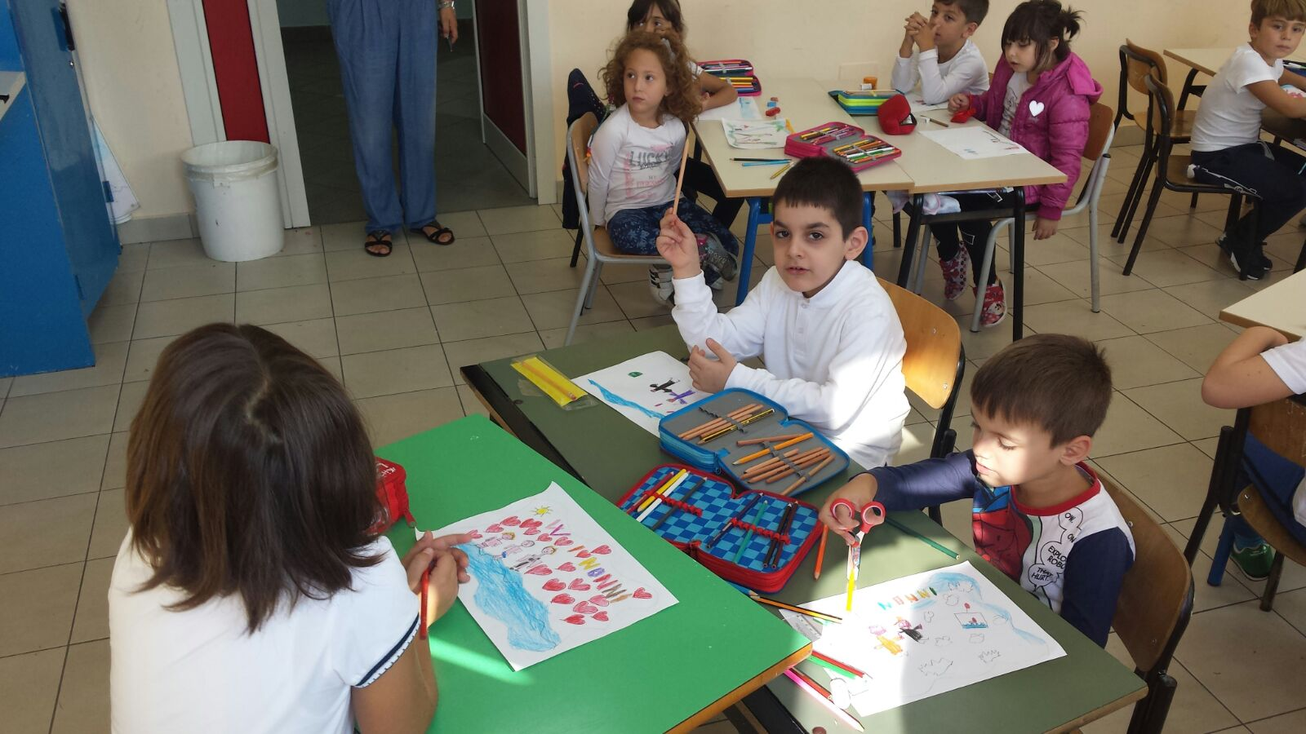

Slide 11
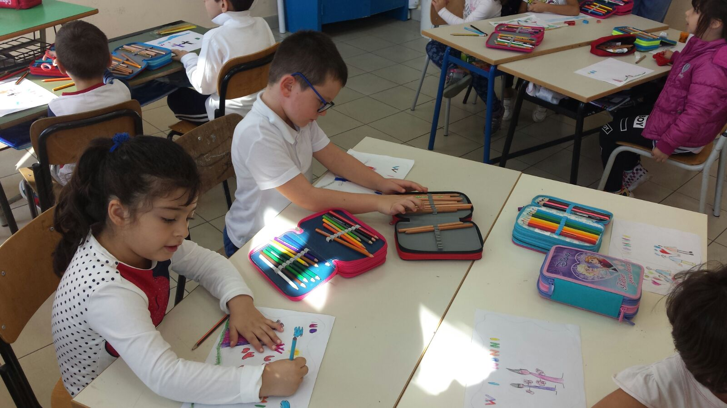

Slide 12
I GIOCHI DI UNA VOLTA

Slide 13
RUBA BANDIERA

Slide 14
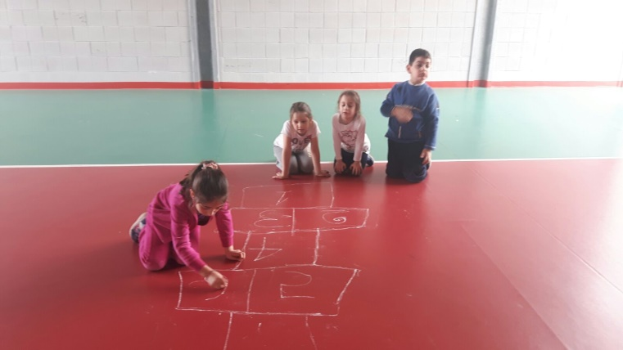
LA SETTIMANA

Slide 15
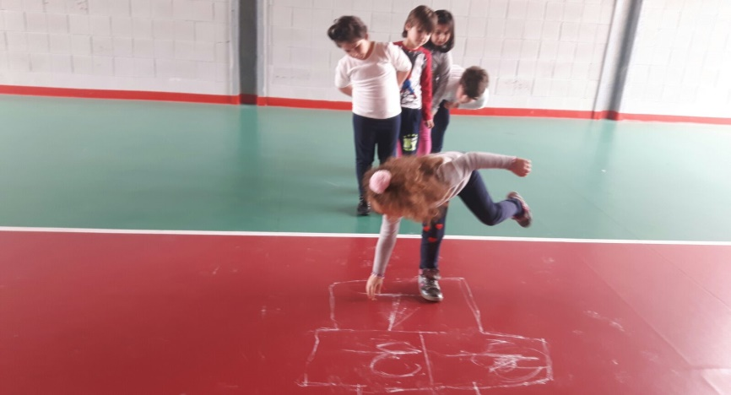
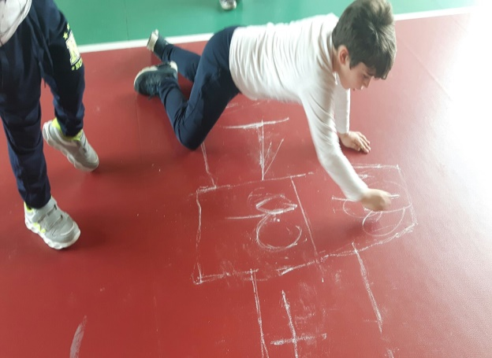

Slide 16
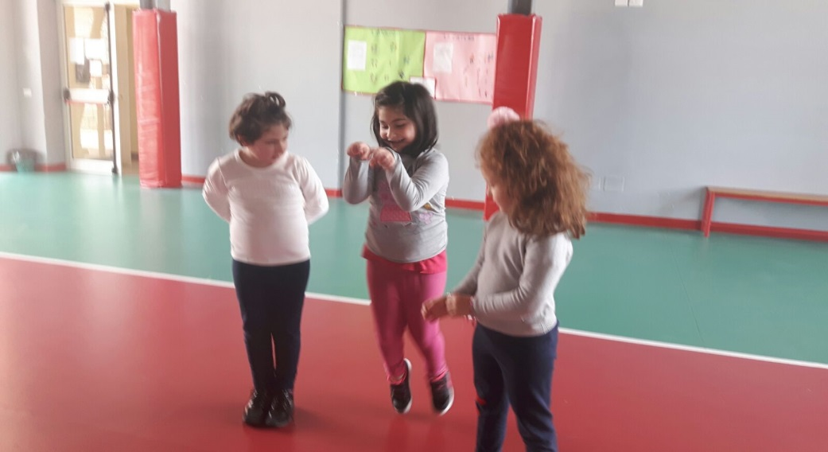
REGINA REGINELLA

Slide 17
MANIFESTAZIONE IN PIAZZA

Slide 18
